Slide 1
第1章 C语言程序设计概述
Hi, everyone!

Slide 2
第1章 C语言概述
1.1 C语言的发展
1.2 C语言的特点及运行
1.3 算法概念及描述

Slide 3
1.1 C语言的发展
Ｃ语言是国际上广泛流行的计算机高级语言。
Ｃ语言是上个世纪70年代初问世的，最早主要是用于UNIX系统 。以后进入其它操作系统，并很快在各类大、中、小和微型计算机上得到了广泛的使用。
美国国家标准学会在以前Ｃ版本的基础上制定了一个Ｃ语言标准，通常称之为ANSI C。
微机上常用的C： Visual C++ 6.0 ，Microsoft C,Turbo C,, Borland C等

Slide 4
1.2 C语言的特点
C语言的主要特点如下：
C是高级语言
可移植性好
语言简洁、紧凑，使用方便、灵活
C是结构式语言，结构化好
C语言功能齐全、数据结构丰富

Slide 5
简单的C程序介绍
注释行
例1.1 输出字符串：Welcome.
#include <stdio.h>
void main()
{
printf(" Welcome. \n");
}
例1.2 求绝对值
#include <stdio.h>
#include <math.h>
void main() /*这是求-5的*/
//绝对值程序
{
int x, y;
x=-5; y=abs(x);
printf("-5的绝对值是%d\n", y);
}
预处理语句
函数库

Slide 6
例1.3输出三个数中最大的数 。
#include<stdio.h>
void main()
{ int a,b,c, max;
scanf("%d,%d,%d",&a,&b,&c);
if(x>y)
max=x;
else
max=y;
if(z>max) max=z;
printf("max=%d",max);
}

Slide 7
例1.3输出三个数中最大的数 。
#include<stdio.h>
void main()
{
int max(int x,int y);
int a,b,c,d; scanf("%d,%d,%d",&a,&b,&c);
d=max(a,b);
d=max(c,d);
printf("max=%d",d);
}
函数说明部分
函数说明部分
int max(int x,int)
{
int m;
if(x>y)
m=x;
else
m=y;
return(m);
}
函数体
函数体

Slide 8
通过以上例子可以看出：
1.C程序是由函数构成的。每个C源程序由一个或多个函数组成，其中必须有且仅有一个主函数main( )。
2. 一个函数由两部分组成：函数说明部分+函数体。
（1）函数说明部分：包括函数名、函数类型、函数参数（形参）名、形式参数类型。
如：int max(int x,int y)，其中：
int max (int x, int y )
函数类型 函数名 形式参数（类型+名）
（2）函数体部分：包括声明部分和执行部分

Slide 9
3.函数体内的语句一般按四大功能顺序排列
（1）首先对变量与函数进行说明
（2）为变量赋值
（3）进行计算与处理
（4）显示输出结果
例1.3输出三个数中最大的数 。
#include<stdio.h>
void main()
{ int a,b,c, max;
scanf("%d,%d,%d",&a,&b,&c);
if(x>y)
max=x;
else
max=y;
if(z>max) max=z;
printf("max=%d",max);
}

Slide 10
通过以上例子可以看出：
3.一个可执行的C语言程序总是从main函数开始执行，而不论其在整个程序的什么位置。
4.每条语句和数据定义的最后必须有一个分号 ；。
说明：在以下三种情况下不允许有分号：
a.所定义的函数的名称后面不使用分号；
b.在右花括号“}”后面不使用分号；
c.预处理语句后面不使用分号
5.C语言对输入输出实行函数化。

Slide 11
6.C程序书写格式自由，一行内可以写几个语句，一个语句也可以分写在多行上。
7.可用/*……*/对C程序中的任何部分作注释，注释可以写在程序的任何位置上，“/*”与“*/”也可不在同一行上。//后的注释行仅占一行，至行末结束
8.在C语言中，大小写字母是有区别的。
(C语言中，变量一般用小写字母，符号常量用大写)

Slide 12

填空题
4分
1.函数体内的语句一般按四大功能顺序排列
第一步 [填空1]
第二步 [填空2]
第三步 [填空3]
第四步 [填空4]
正常使用填空题需3.0以上版本雨课堂
作答

Slide 13
填空题
3分
2.C程序是由 [填空1] 构成的。每个C源程序由一个或多个 [填空2] 组成，其中必须有且仅有一个 [填空3] main( )。
正常使用填空题需3.0以上版本雨课堂
作答

Slide 14
单选题
1分
下列叙述错误的是
一个函数由两部分组成：函数说明部分+函数体。
A
C程序书写格式自由，一行内可以写几个语句，一个语句也可以分写在多行上。
B
C
一个可执行的C语言程序总是从main函数开始执行，而不论其在整个程序的什么位置。
D
在C语言中，大小写字母是没有区别的。
提交

Slide 15
C程序的上机步骤
1.4.2 Visual C++ 6.0集成开发环境
Visual C++ 6.0是美国Microsoft公司的产品，是一个集程序编辑、编译、连接和调试于一体的C语言程序开发环境。
启动、编辑、保存、编译、执行、退出

Slide 16
1.4 C程序的上机步骤
1.4.1 C语言程序的运行过程
编辑
编译
连接
运行
源文件
.cpp
目标文件
.obj
可执行文件
.exe

Slide 17
１.3 算法的概念及描述
１.1.1 算法的概念
编程解决问题的步骤：分析问题，设计算法，编写程序，程序验证
程序=算法+数据结构+程序设计方法+语言工具和环境
算法的概念：为解决一个问题而采取的方法和步骤。

Slide 18
算法举例
例1 求1×2×3×4×5，即5！
方法2
设两个变量：p为被乘数，I为乘数
步骤1：p=1
步骤2：I=2
步骤3：p×I→p
步骤4：I+1 →I
步骤5：如果I≤5，则重新执行步骤3及其后步骤；否则，算法结束，得到结果。
利用循环实现，算法简练。
方法1
步骤1：求1×2，得结果2；
步骤2：2×3，得结果6；
步骤3：6×4，得结果24；
步骤4：24×5，得结果120
缺陷：随着数据量增大，步骤也增大。

Slide 19
例2 将50个学生中成绩在80分以上者打印出。
i变量记录人数，g 变量存放成绩
S1：1→ i
S2：输入学生成绩 → g
S3：如果g≥80，打印g；否则，不打印；
S4： i +1 → i
S5：如果i≤50，重新执行S2及后面；否则，算法结束

Slide 20
算法特性
有穷性
确定性
有零个或多个输入
有一个或多个输出
可行性

Slide 21
1.1.2 算法的描述
1. 用流程图表示
２. 用N-S流程图表示
３. 用PAD图表示

Slide 22
１. 用流程图表示算法
常用的流程图符号
起止框
判断框
处理框
输入/输出框
注释框
流向线
连接点

Slide 23
程序的三种基本结构
顺序结构
特点：
一个入口，一个出口
顺序执行
S1
S2

Slide 24
选择结构
Y
N
N
条件
条件
语句1
语句2
Y
语句
单选择 双选择
功能：
判断条件为真时执行语句，否则跳过语句

Slide 25
循环结构
N
循环体
条件
Y
Y
条件
循环体
N
当型循环
直到型循环

Slide 26
求5！
开始
设两个变量：
T存放乘积，I计数并得到相乘的数
步骤1：t=1
步骤2：i=2
步骤3：t×i→t
步骤4：i+1 →i
步骤5：如果i≤5，则重新执行步骤3及其后步骤；否则，算法结束，得到结果。
利用循环实现，算法简练。
1→t
2→i
t×i→t
i+1→i
N
i>5?
Y
打印t
结束

Slide 27
将50个学生中成绩在80分以上者打印出来。
开始
i变量记录人数，g变量存放成绩
S1：1→i
S2：输入学生成绩 → g
S3：如果g≥80，打印g；否则，不打印；
S4：i+1 →i
S5：如果i≤50，重新执行S2及后面；否则，算法结束
1→i
输入g
Y
G≥80？
打印g
N
i+1→i
i>50?
N
Y
结束

Slide 28
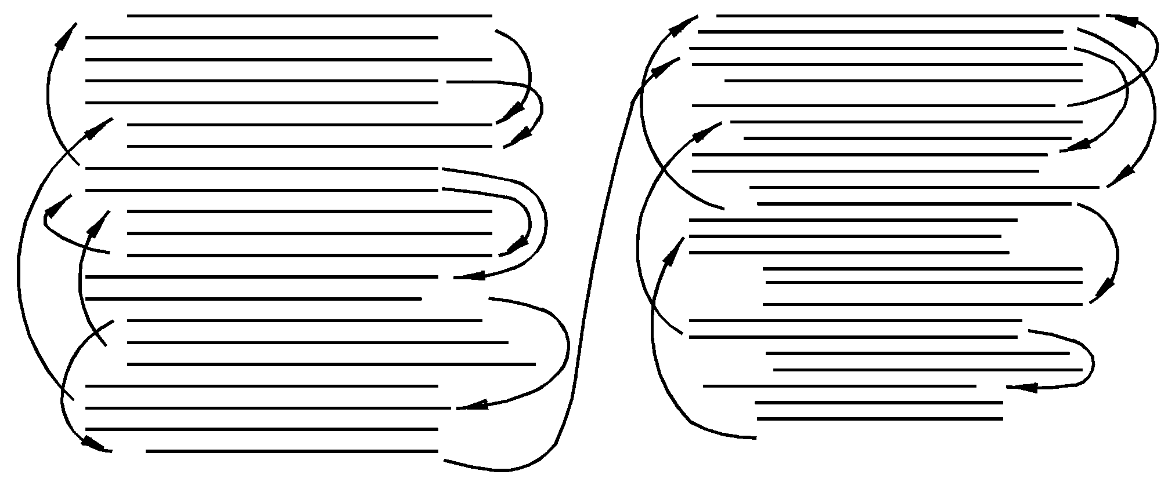
传统流程图的流程可以是：
缺点：难以阅读、修改，使算法的可靠性和可维护性难以保证。
解决办法：必须限制箭头的滥用，即不允许无规律地使流程随意转向，只能顺序地进行下去。

Slide 29
２．用N-S图表示算法
1973年美国学者I.Nassi和B.Shneiderman提出了一种新的流程图形式。
在这种流程图中，完全去掉了带箭头的流程线。
全部算法写在一个矩形框内，在该框内还可以包含其它的从属于它的框，
这种流程图又称N-S结构化流程图 。

Slide 30
N–S流程图
1.顺序结构
2.选择结构
S1
S2
条件
Y
N
S1 S2
3.循环结构
循环体
当满足条件时
循环体
直到条件满足时
当型循环
直到型循环

Slide 31
传统流程图与N-S流程图的比较
开始
0⇒t,1⇒i
0⇒t,1⇒i
t+i⇒t
t+i⇒t
i+1⇒i
i+1⇒i
直到 t≥100
不成立
输出 t 的值
t≥100
成立
例1：1+2+3+……+ 加到100为止
输出 t 的值
结束

Slide 32
3．用PAD图表示算法
PAD（Problem Analysis Diagram），是近年来在软件开发中被广泛使用的一种算法的图形表示法。
与前述的流程图、N-S图相比，流程图、N-S图都是自上而下的顺序描述。
PAD图除了自上而下以外，还有自左向右的展开。
所以，如果说流程图、N-S图是一维的算法描述的话，则PAD图就是二维的，它能展现算法的层次结构，更直观易懂。

Slide 33
PAD图的几种基本形态：
语句块1
语句块1
S1
条件
语句块1
S2
语句块2
^{(a)}
S=
语句块2
S3
语句块3
语句块1
条件
语句块2
S4
语句块4
语句块3
^{(b)}
^{(Ｃ)}
顺序结构的PAD图
选择结构的PAD图

Slide 34
PAD图的举例：
输入a,b,c
a→max
a>b
b→max
c>max
c→max
输出max
求三个数中最大者的PAD图

Slide 35
PAD图的几种基本形态：
WHILE条件
语句块
UNTIL条件
语句块
(a)
(b)
循环结构的PAD 图

Slide 36
编程的风格
源程序文档化
数据说明方法
语句的结构
输入输出
效率

Slide 37
本章主要内容
一个程序的结构
什么是算法
算法的表示
C语言的特点
C语言程序的结构
C语言程序的执行过程
熟悉VC++6.0集成开发环境，实际上机运行一个程序

Slide 38
作业
14页
一、单项选择题 1~5题
二、填空题 1~6题
四、1题

